Slide 1
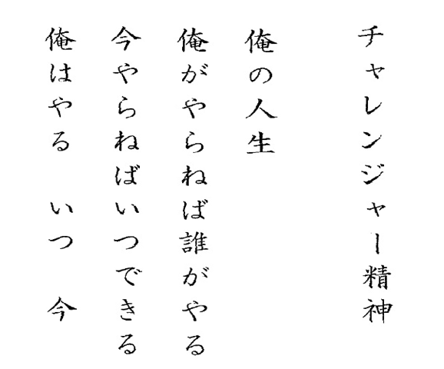



第24期 経営指針書
株式会社 エース産業機器
株式会社 エース物産

Slide 2
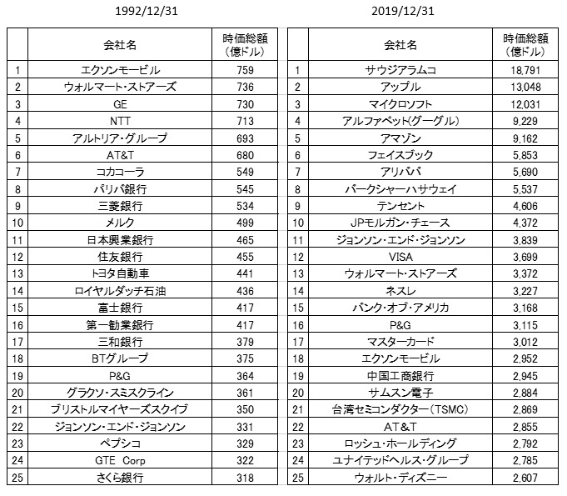

Slide 3
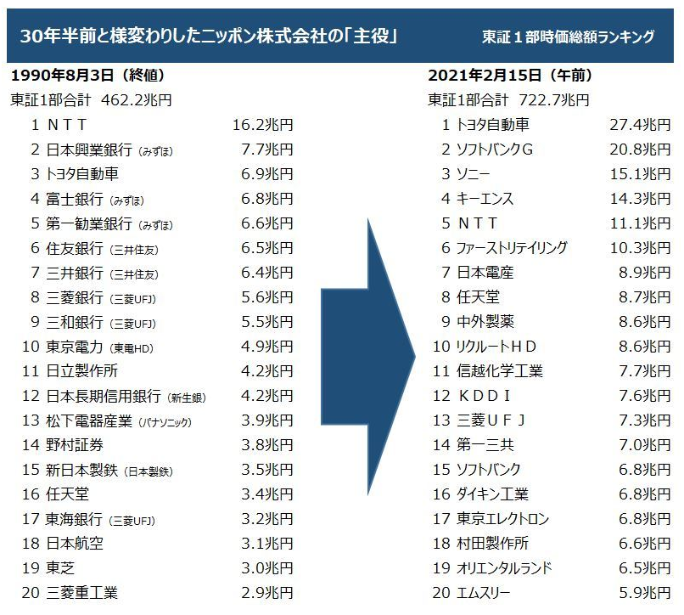

Slide 4
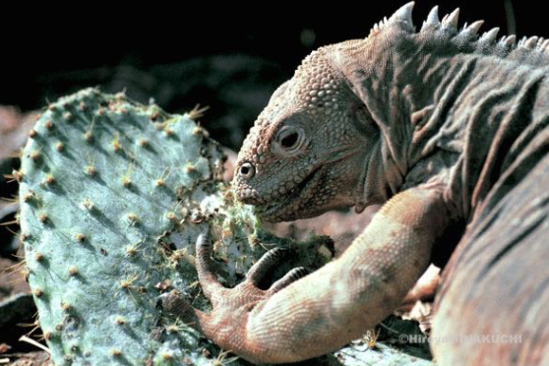
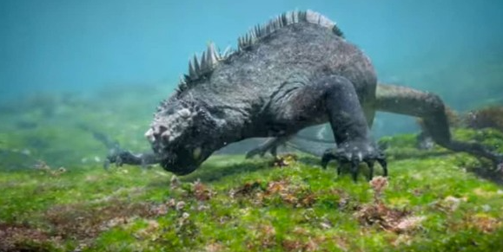
変化できなければ、
現状維持も難しい！

Slide 5
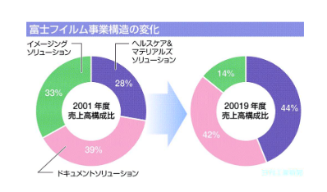
社内 利益シェア
を変化させる

Slide 6
目 次
①会社と私の略年史
②会社概要
③組織図
④指針書作成に当たって
⑤経営理念
⑥自社事業分析１
自社事業分析２
⑦３カ年経営方針（定性）
⑧３カ年経営計画（定量）
⑨2024年度 単年度計画
⑩最後に

Slide 7
目 次
①会社と私の略年史
②会社概要
③組織図
④指針書作成に当たって
⑤経営理念
⑥自社事業分析１
自社事業分析２
⑦３カ年経営方針（定性）
⑧３カ年経営計画（定量）
⑨2024年度 単年度計画
⑩最後に

Slide 8
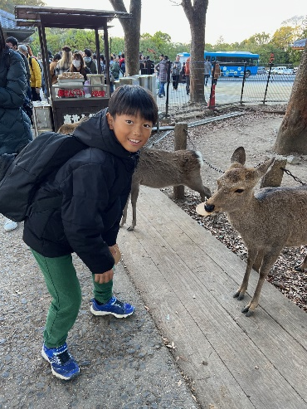
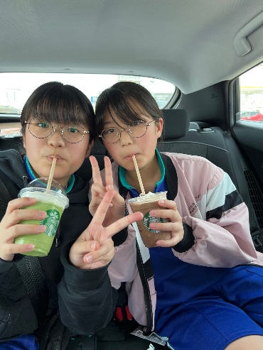
①会社と私の略年史
荒木順平
1977年生まれ 46歳
5人家族（1男2女）
日本工業大学 空手道部
短気、気が小さい、根気強い
負けず嫌い、不器用、頑固、単純
家族、仕事、旅行

Slide 9
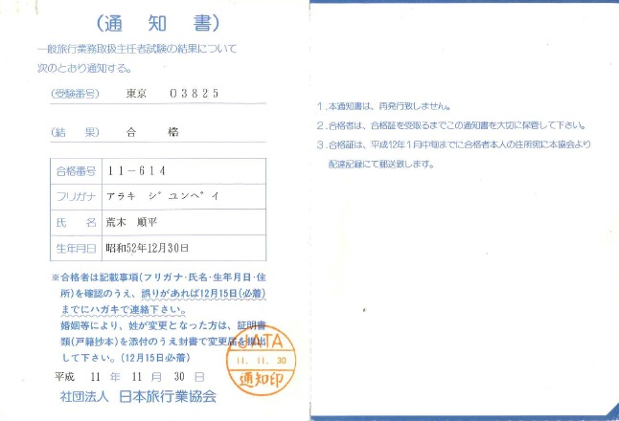
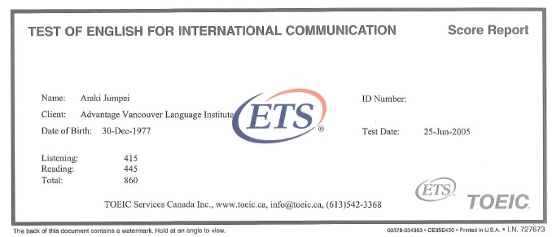
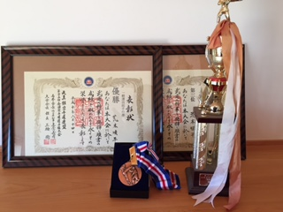
私の特技など
一般旅行業務取扱主任者
TOEICスコア 860点
空手道初段
全国天真館空手道選手権大会 一般選抜組手の部優勝
全国理工科大学空手道選手権大会 団体組手の部3位

Slide 10
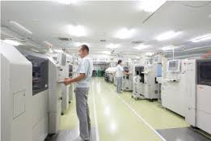

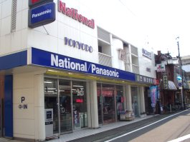
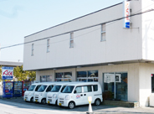
①会社と私の略年史
1977年12月
  ナショナルショップの次男として
  枚方市に生まれる
2001年1月
  有限会社エース産業機器を
  設立、入社
1987年11月
  荒木電子工業 創業
2003年4月
  株式会社に改組

Slide 11



2004年12月
  エース産業機器を
  退社し、留学
2008年6月
  中小企業家同友会入会
2009年
  リーマンショックで
  売上激減
2007年10月
  他社を経て、
  エース産業機器に再入社

Slide 12


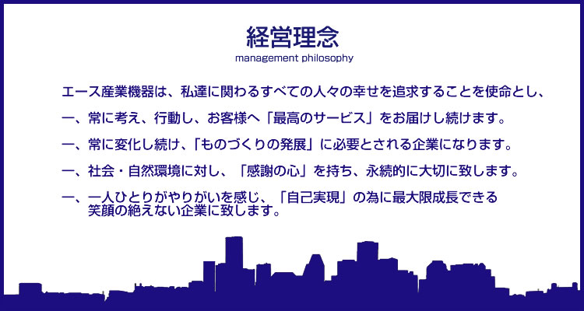
2011年、2013年
  ある出来事が起こる
2016年1月
  経営理念発表
2014年12月～
  経営指針を創る会

Slide 13

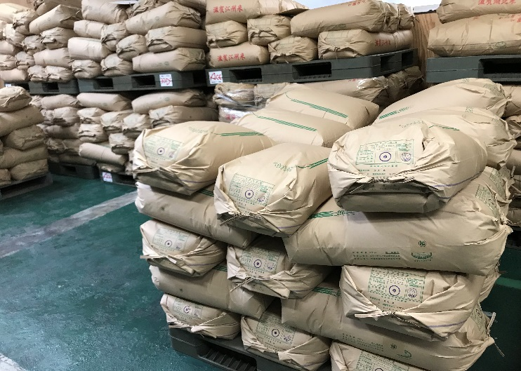

2016年1月
  ・株式会社エース物産
  創業・設立
2017年
  日立産機・TONE他
  特約店へ
2016年1月
  ミツトヨ特約店表彰
  伸長率全国1位に

Slide 14


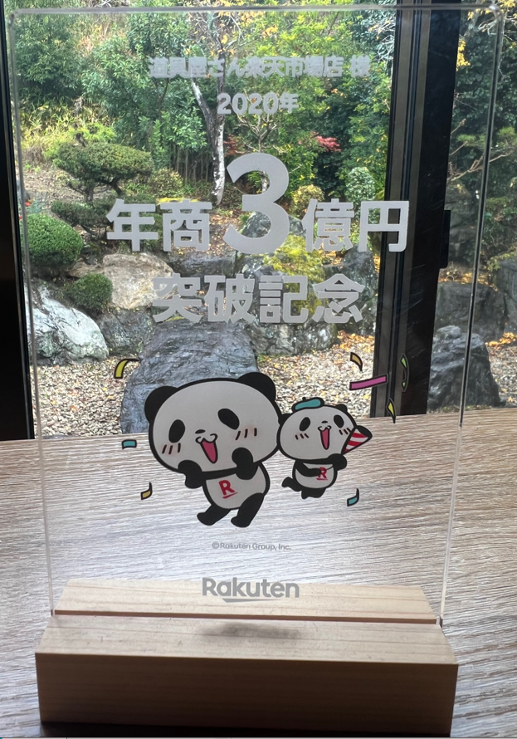


2018年6月
  Yahoo!から表彰
  2年連続
2020年9月
  三菱マテリアル 特約店
2019年4月
  KOKI・日東工器 特約店
2020年12月
  楽天3億円突破表彰

Slide 15


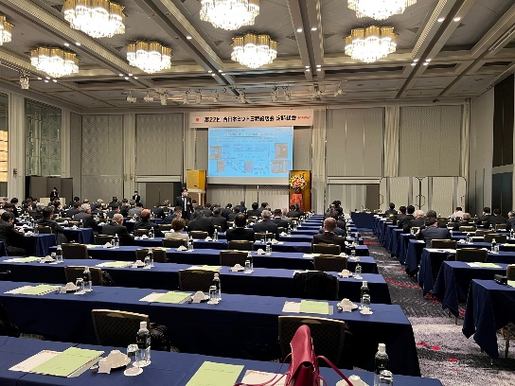
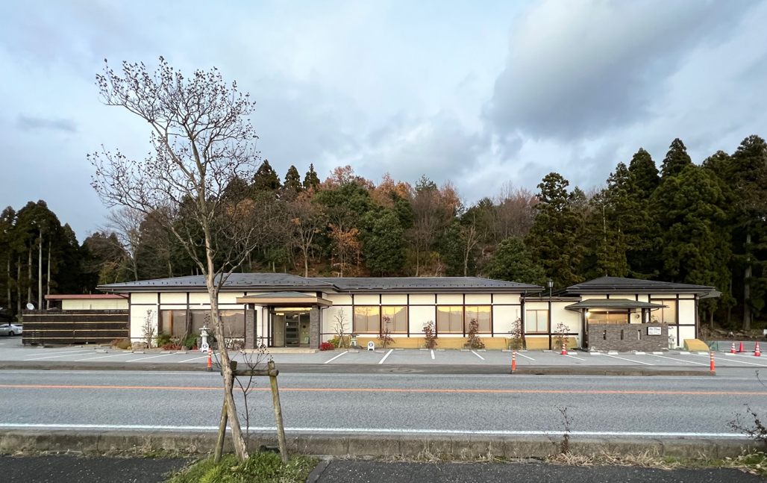
2022年
  ミツトヨ表彰
  優秀特約店全国3位
2021年4月
  テストー 特約店
2022年4月
  中村製作所 特約店
2023年1月
  新拠点で営業開始

Slide 16
続きをお話します。

Slide 17
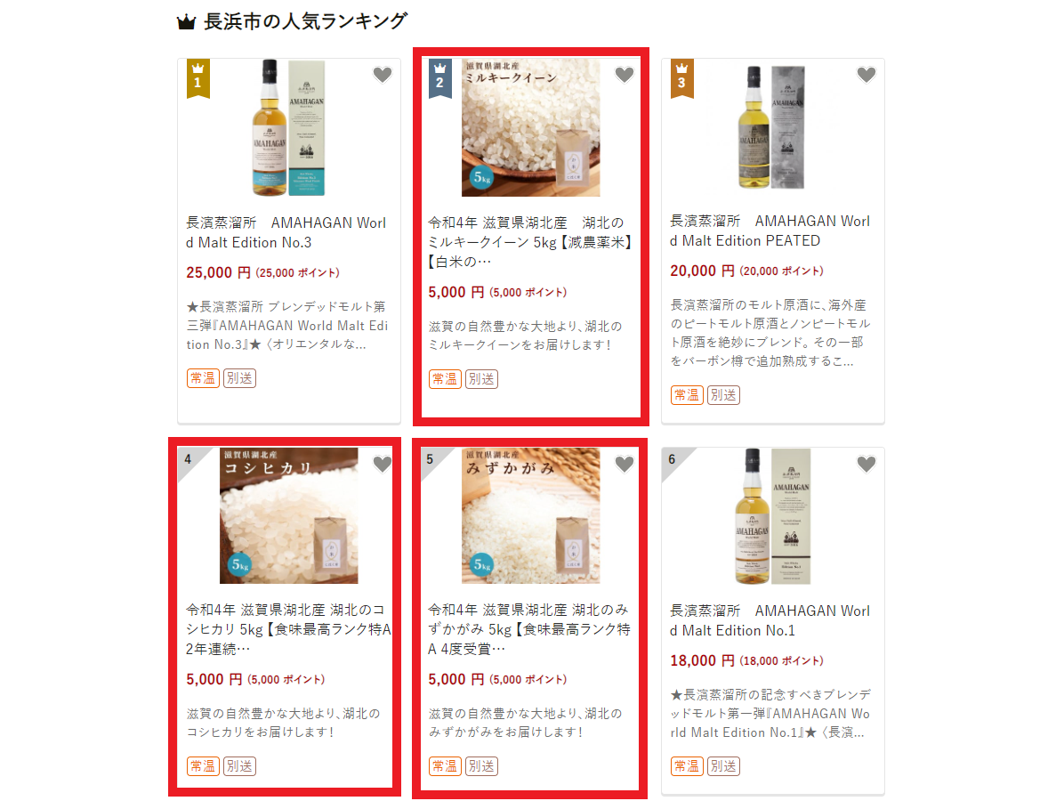
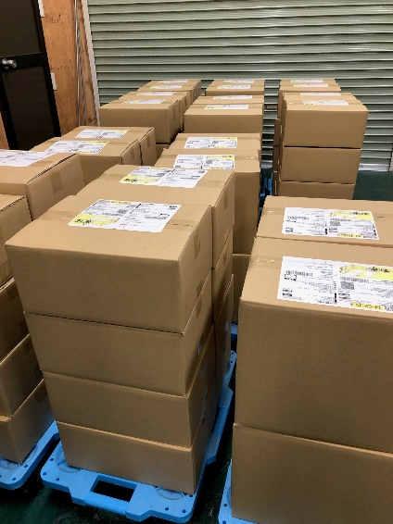
2021年
  出荷最高記録
  280個/日
  3000個/月
2022年
  長浜市
  ふるさと納税参入
  人気ランキング常連

Slide 18
物産、もうひと伸び
させたいな

Slide 19
年 度 | 2 0 0 1 | 2 0 0 2 | 2 0 0 3 | 2 0 0 4 | 2 0 0 5 | 2 0 0 6 | 2 0 0 7 | 2 0 0 8 | 2 0 0 9 | 2 0 1 0 | 2 0 1 1 | 2 0 1 2 | 2 0 1 3 | 2 0 1 4 | 2 0 1 5 | 2 0 1 6 | 2 0 1 7 | 2 0 1 8 | 2 0 1 9 | 2 0 2 0 | 2 0 2 1 | 2 0 2 2 | 2 0 2 3
人 数 | 3 | 4 | 5 | 5 | 6 | 6 | 6 | 6 | 6 | 6 | 8 | 9 | 10 | 13 | 16 | 20 | 22 | 23 | 25 | 25 | 27 | 23 | 21
出 来 事 | 会社創業・設立 | 黒字化 | 株式会社に改組 | 退社、留学 |  | ＣＳＬ入社 | エースに再入社、黒字化 | 同友会入会 | リーマンショック | セグメンテーション・黒字化 |  | 黒字化 |  | 経営指針をつくる会受講 | 経営指針をつくる会修了 | 指針経営元年・ミツトヨ全国1位表彰 | 日立産機・ＴＯＮＥ特約店 | 2年連続ヤフーから表彰 | ＫＯＫＩ・日東工器特約店 | 三菱マテリアル特約店 | テストー特約店 | 中村製作所特約店・ミツトヨ全国3位表彰 | 新事務所・新規事業スタート

Slide 20
目 次
①会社と私の略年史
②会社概要
③組織図
④指針書作成に当たって
⑤経営理念
⑥自社事業分析１
自社事業分析２
⑦３カ年経営方針（定性）
⑧３カ年経営計画（定量）
⑨2024年度 単年度計画
⑩最後に

Slide 21
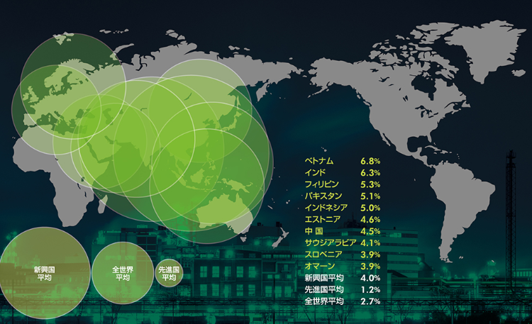
・エース産業機器って？
測定機器や工具、部品を
取り扱かっている工具屋さんです。
お客様は世界の製造業です。
製造業の困ったを解決する
問題解決企業です。

Slide 22
商 号 | 株式会社 エース産業機器
代表者 | 荒木 順平
所在地 | 滋賀県長浜市小谷丁野399-1
資本金 | 1000万円
従業員数 | 21名
売上高 | 11億円（2023年度）
関連会社 | ㈱エース物産、荒木電子工業㈱

Slide 23
売上高推移（エース産業機器）

Slide 24
売上高推移（エース物産）

Slide 25
目 次
①会社と私の略年史
②会社概要
③組織図
④指針書作成に当たって
⑤経営理念
⑥自社事業分析１
自社事業分析２
⑦３カ年経営方針（定性）
⑧３カ年経営計画（定量）
⑨2024年度 単年度計画
⑩最後に

Slide 26
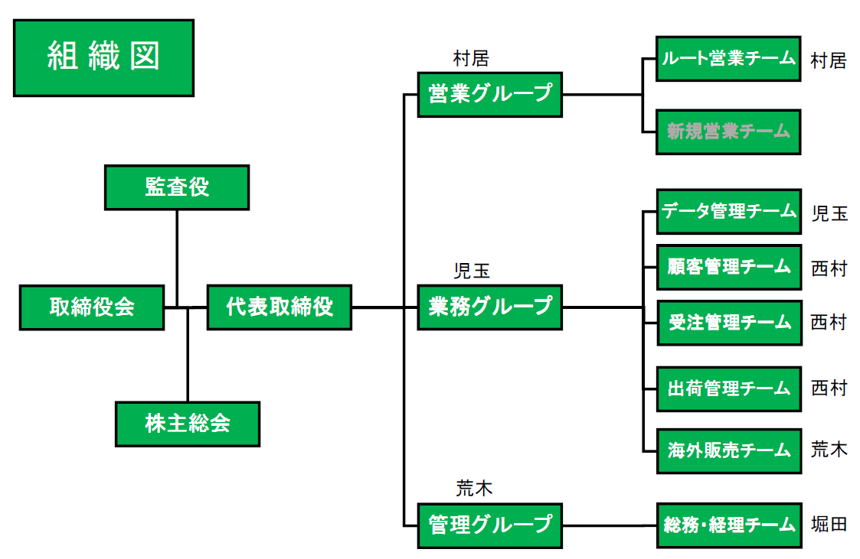
③

Slide 27
目 次
①会社と私の略年史
②会社概要
③組織図
④指針書作成に当たって
⑤経営理念
⑥自社事業分析１
自社事業分析２
⑦３カ年経営方針（定性）
⑧３カ年経営計画（定量）
⑨2024年度 単年度計画
⑩最後に

Slide 28
④指針書作成にあたって
2001年、創業間もない頃、私はこんな考え方でした。
当然の事ながら、何かあって辛くなると逃げ出したくなりました。
絶対金持ちになってやる！！

Slide 29
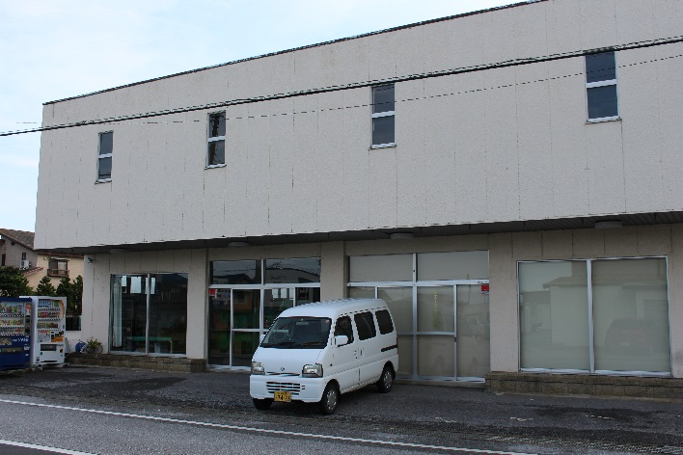
創業時から経営はとても苦しく、
(有)エース産業創業・設立と同時に入社
しましたが、7ヶ月間無給で働いていました。

Slide 30
その時の事を何かに例えると、

Slide 31

暗闇の海原をたった一人で
必死に小さなボートを漕いでいる
ような感じでした。

Slide 32
毎日が必死だった。
お客さんがなくて苦しかった。
でも、自分が決めたこと。
ただ、やるしかなかった。

Slide 33

なんで、解雇せえへんの？
何であの人に給料出して、
僕らが我慢せな、あかんの？
あの人サボってるやん、
サボってる人に辞めてもらったらいいやん！

Slide 34
そんな中、父親（当時社長）は、
従業員を一人も解雇しなかった。
この事は当時の若い私には、
理解し難かった。

Slide 35
その度に父は・・・。
従業員にも生活が
あるんや
やめさせるなんて、
そんな簡単なことじゃない

Slide 36
挙句の果て、私が考えたこと。
エース産業機器なんて、やめたらええのに。
無くなってしまえ。
そんなことで父と何度も喧嘩をした。

Slide 37
もし、このときエース産業を
本当に辞めてしまっていたら、
皆さんと一緒に
働けなかったと思います。

Slide 38

父の言っていることは一時的に
理解できた。
しかし、すぐに元通りの考え方に
戻ってしまう。
その繰り返しでした。

Slide 39
そんなことを繰り返していたので、
本来、辞めなくてもいい社員が
辞めていった。
人の入れ替わりが激しい会社でした。

Slide 40
私は、自身の考えが
間違いだと気づくことに
たくさんの時間を費やした。

Slide 41
私が変わったキッカケは、
大きく2つ。

Slide 42
ひとつは、
同友会との出会い

Slide 43
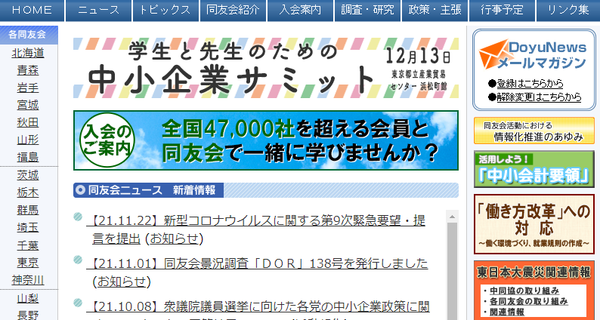
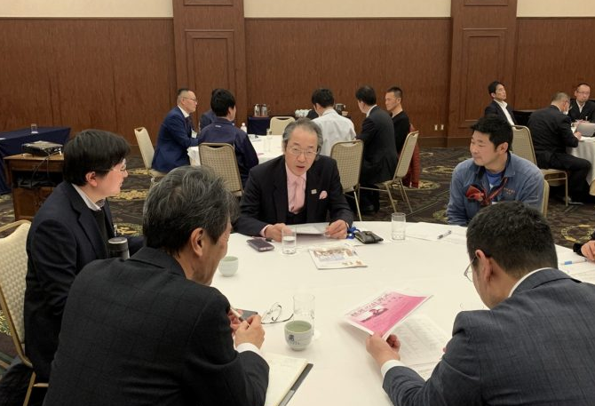
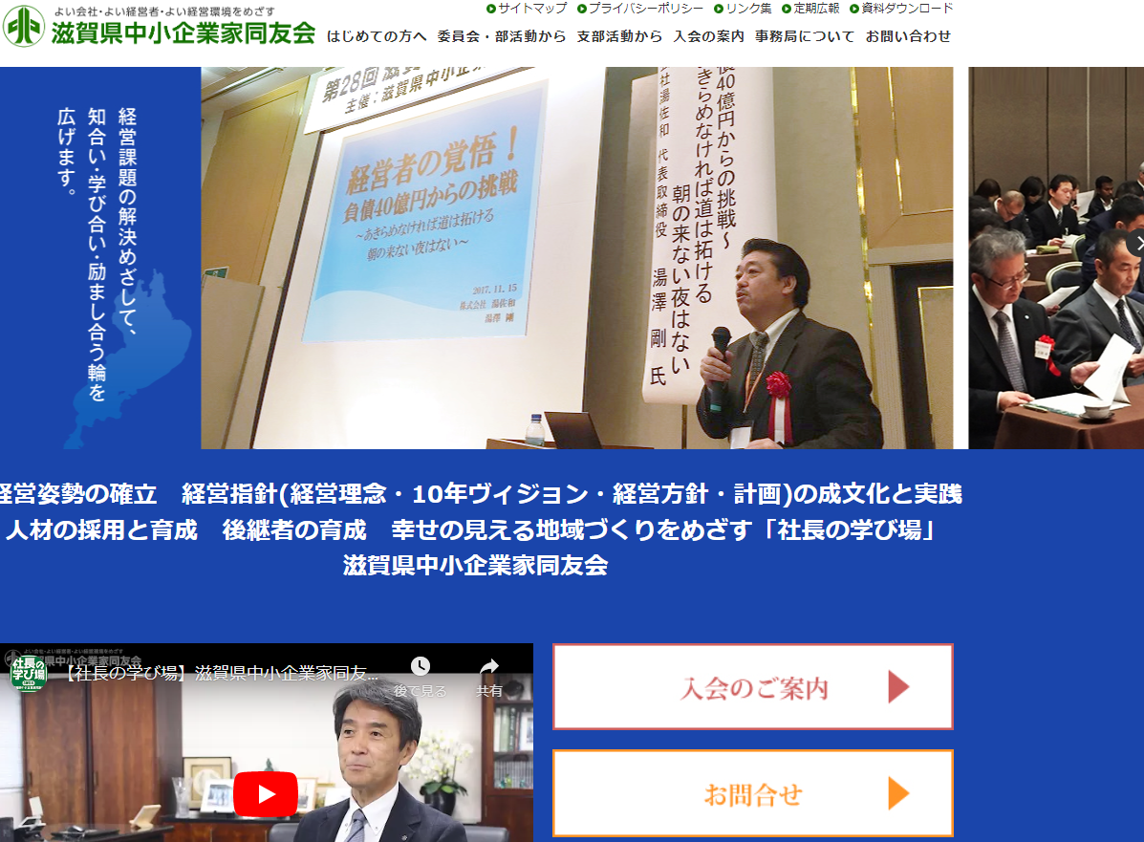
中小企業家の全国組織

Slide 44
経営姿勢の確立
従業員は最高のパートナー
経営理念
経営指針の成文化
指針経営
何の為に
経営しているのか
事業ドメイン
（あなたは何屋さん？）
共に育つ
労使見解
幸せって？

Slide 45
こんなこと考えた事が
なかった。

Slide 46
たくさんの事を
考え、行動を変える
キッカケをもらった。

Slide 47
もうひとつは、
たくさんの人が辞めたこと。

Slide 48
ある日の出来事
ついていけへん。
やめさせてもらうわ!!
えっ

Slide 49
これ、ある朝の
弟との会話です。

Slide 50
弟が辞めてしまうような
会社でした。

Slide 51
年 度 | 2 0 0 1 | 2 0 0 2 | 2 0 0 3 | 2 0 0 4 | 2 0 0 5 | 2 0 0 6 | 2 0 0 7 | 2 0 0 8 | 2 0 0 9 | 2 0 1 0 | 2 0 1 1 | 2 0 1 2 | 2 0 1 3 | 2 0 1 4 | 2 0 1 5 | 2 0 1 6 | 2 0 1 7 | 2 0 1 8 | 2 0 1 9 | 2 0 2 0 | 2 0 2 1 | 2 0 2 2 | 2 0 2 3
人 数 | 3 | 4 | 5 | 5 | 6 | 6 | 6 | 6 | 6 | 6 | 8 | 9 | 10 | 13 | 16 | 20 | 22 | 23 | 25 | 25 | 27 | 23 | 21
出 来 事 | 会社創業・設立 | 黒字化 | 株式会社に改組 | 退社、留学 |  | ＣＳＬ入社 | エースに再入社、黒字化 | 同友会入会 | リーマンショック | セグメンテーション・黒字化 | 弟が退社 | 黒字化 | ある女性の退社 | 経営指針をつくる会受講 | 経営指針をつくる会修了 | 指針経営元年・ミツトヨ全国1位表彰 | 日立産機・ＴＯＮＥ特約店 | 2年連続ヤフーから表彰 | ＫＯＫＩ・日東工器特約店 | 三菱マテリアル特約店 | テストー特約店 | 中村製作所特約店・ミツトヨ全国3位表彰 | 新事務所・新規事業スタート

Slide 52
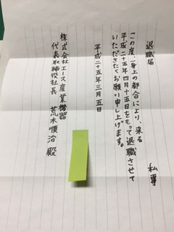
ある日の出来事②
生活が
とても苦しいです。
えっ

Slide 53
そんなことさえも
気付かなかった。

Slide 54
これをキッカケに
始めた事

Slide 55
今は、当たり前のように
行っている個人面談

Slide 56
その時もらった
退職届。

Slide 57
忘れないよう
今でも残しています。

Slide 58
さて、
会社を船に例えると

Slide 59

この船(会社)は、
どこに向かってるの？
どこを目指しているの？
漂流船の様でした。

Slide 60
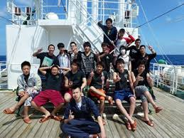
みんな、幸せになる為に
この船(エース)に乗ってる。

Slide 61
皆さんがエースを必要とし
幸せになれる会社づくりを
しようと思います。

Slide 62
そんな思いを込めて
作成した経営理念。
そして、経営指針書。

Slide 63
ぜひ、皆さんと
共有させて下さい。

Slide 64
目 次
①会社と私の略年史
②会社概要
③組織図
④指針書作成に当たって
⑤経営理念
⑥自社事業分析１
自社事業分析２
⑦３カ年経営方針（定性）
⑧３カ年経営計画（定量）
⑨2024年度 単年度計画
⑩10年ビジョン
⑪最後に

Slide 65


Slide 66
でも、経営理念実現は
皆が力を合わせないと
実現できません。

Slide 67
ひとりでやるものでもなく、
会社がやってくれるものでもなく、
皆さんと会社が
力を合わせて、取り組むものです。

Slide 68
目 次
①会社と私の略年史
②会社概要
③組織図
④指針書作成に当たって
⑤経営理念
⑥自社事業分析１
自社事業分析２
⑦３カ年経営方針（定性）
⑧３カ年経営計画（定量）
⑨2024年度 単年度計画
⑩最後に

Slide 69

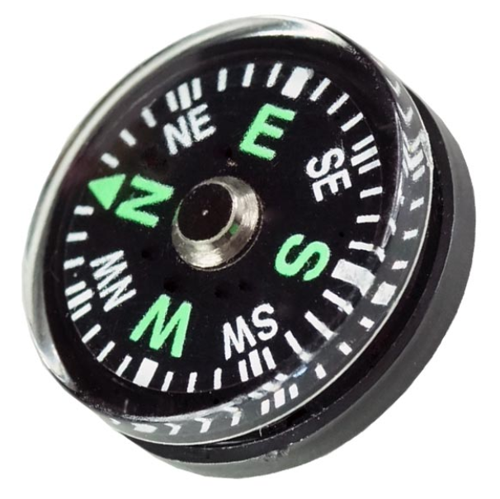

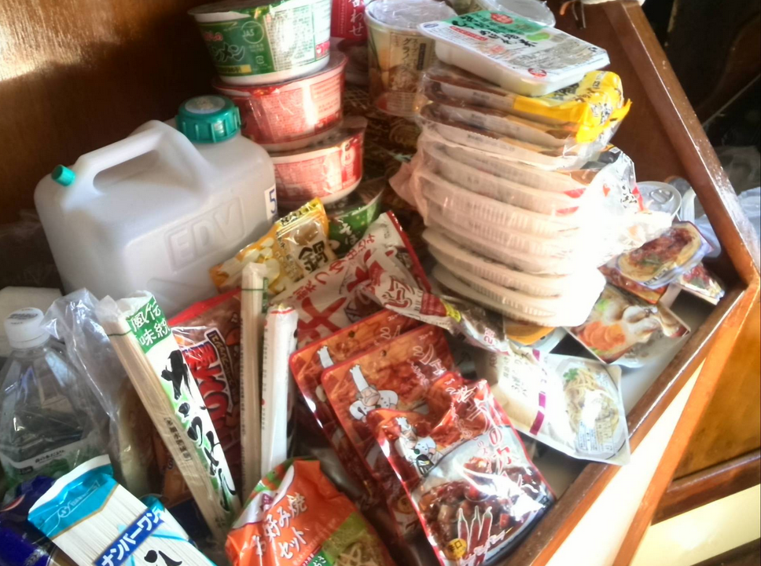

Slide 70
現在地を知る事が重要。

Slide 71
現在地を知ることで
目的地への
道順を考えられる。

Slide 72
会社の現状を
見ていきましょう！

Slide 73
SWOT分析
（自社事業分析①）

Slide 74
機 会 | 考察項目 | 脅 威
EC化率上昇、円安、越境EC ネット購入人口増加 | 経営環境の変化 | Amazonエフェクト、D2C 総人口と労働年齢人口の減少 インフレーション
EＣ化率がアメリカや中国より低い FA、DX | 業界の動向 | ＷＥＢライバル増 メーカーや商社の直接販売、 ホームセンターの台頭
電子帳簿保存法 | 法律の改正 | 消費税、増税関連
遅いWEB化、廃業増 | 同業他社の動向 | 安売り、M&A、ECへ参入
越境EC増加 | 顧客の変化 | 不要なものは買わない、節約志向 （シェア、ミニマリスト）

Slide 75
強 み | 考察項目 | 弱 み
根気強い。負けず嫌い。チャレンジャー精神。 | 経営者 | 不器用。頑固。
外国人材、語学力。小回りがきく。 | 人・組織 | 経験が浅い。知識不足。 年齢構成の偏り。
WEBと対面販売、B to Cも対応できる。丁寧。 | 販売 | 営業人員が少ない、経験が浅い。 薄利多売。まだ競合が多い。
商品点数が多い。多言語対応。 小回りがきく。頼りになる。断らない。 | 商品、サービス | 型番商品が中心。 SDGs
財務良し。無借金経営。自己資本比率40％超 | 財 務 | 販売手数料、低利益率。

Slide 76
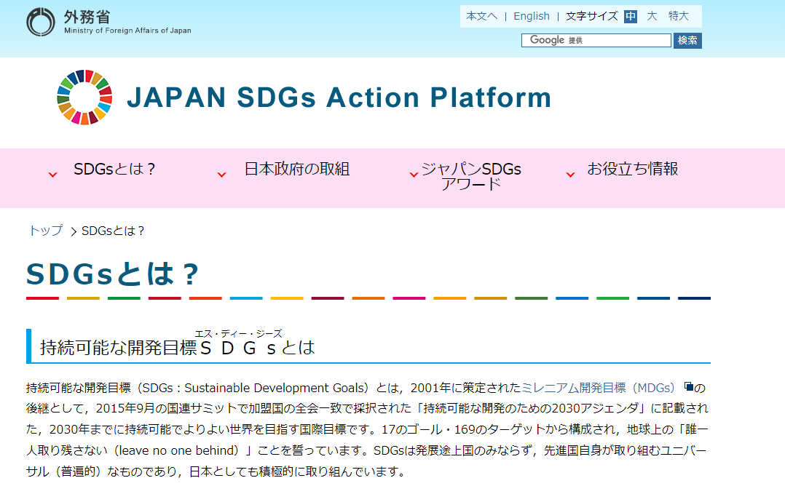
出展/外務省

Slide 77


Slide 78

出展/外務省

Slide 79
事業ドメイン
（自社事業分析②）

Slide 80
項目 | 内容 | 今現在の動向 | 3年後、5年後の動向 （どうなっていたいか）
市 場 | 市場規模、成長性の変化動向 商品価格の変化動向 規制緩和の動向 など | 値上げメーカー増、仕入れ価格上昇 運賃高騰。 メーカー直販、WEB販売増えてきている。 | 対面、WEBの双方向から、 国内外にマーケットを拡げていく。 越境ECを増やす。 直接販売率のシェアをあげる。
顧 客 | ユーザ・ニーズの変化動向 | 人手不足に対応できる機械・製品 低価格 近県の顧客が少ない。 | 問題解決能力・提案力をつける まだ取りきれていない。製造業商圏を 広げ、対面販売を増加させる。再編成。
競争相手 | 競争相手の戦略、 行動、財務状況等の 変化動向 新規参入や撤退の動向 | メーカーや商社の直販が増えてきている ホームセンターで工具等在庫を拡充、 現場仕事向け商品が主。 製造業の顧客の要望は充足できていない。 | 製造業のお客様にフォーカスし、 CSをあげていく。 ESの低い企業は、人材不足になる。 ESとCSは不離一体、両方の向上。 外国人材増。

Slide 81
事業ドメイン | どのような顧客のどのようなニーズに向けて どのような強みに基づいた商品（サービス）を展開するのか
① 誰に （顧客、市場） | ①世界の製造業のお客様 ②様々な製造の問題に 最適な提案を ③対面でも、WEBであっても 丁寧な対話を重ねて、問題解決に導く。
② 何を （ニーズに対する 商品、サービス）
③どのように （アプローチ方法）
製造業の問題解決屋さん
問題解決のプロ！

Slide 82

とりあえず、
エースに聞いてみよう

Slide 83

すぐに
エース呼んで！

Slide 84

エースに頼めば、
何とかしてもらえるかも！

Slide 85

前に電話したとき、
道具屋さんって店、
対応が丁寧やったな

Slide 86

道具屋さんで
探してみたら。

Slide 87

前回と同じ商品を
フィリピンまで届けて欲しい

Slide 88

あのお米、もう一回
食べたいな

Slide 89
お客様に、そう思って
もらえていますか？

Slide 90
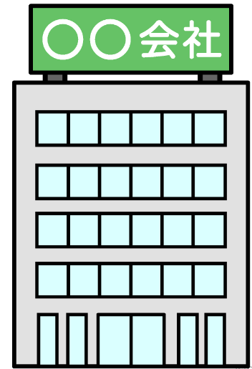
エース産業機器は、
製造業の「困った」を解決する
問題解決企業です。

Slide 91
新規顧客獲得
↓
リピーター化
商売の基本は、

Slide 92
早期に衰退していきます。
この仕組みをつくれないと、

Slide 93
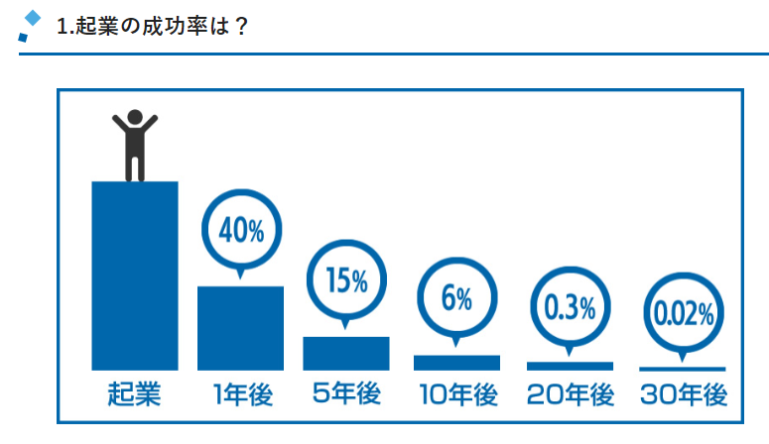

Slide 94
早期に衰退します。
新規顧客獲得
↓
リピーター化
この仕組みをつくれないと、

Slide 95
とりあえず、
エースに聞いてみよう

Slide 96
すぐに
エース呼んで！

Slide 97
エースに頼めば、
何とかしてもらえるかも！

Slide 98
前に電話したとき、
道具屋さんって店、
対応が丁寧やったな

Slide 99
道具屋さんで
探してみたら。

Slide 100
前回と同じ商品を
フィリピンまで届けて欲しい

Slide 101
あのお米、もう一回
食べたいな

Slide 102
これ全部
リピーターです。

Slide 103
お客様に、そう思って
もらえていますか？

Slide 104
目 次
①会社と私の略年史
②会社概要
③組織図
④指針書作成に当たって
⑤経営理念
⑥自社事業分析１
自社事業分析２
⑦３カ年経営方針（定性）
⑧３カ年経営計画（定量）
⑨2024年度 単年度計画
⑩最後に

Slide 105
商品・サービス 市場創造に関する方針 顧客ニーズに対して柔軟にサービス・商品を変化、進化させていく。 メーカー勉強会を開催し、商品知識をもっと深める。 想像以上のサービスを提供する。➔ 小回り、問題解決能力 ➔ コアコンピタンス 『ここで買って良かった』買い物の喜びを感じてもらう。 顧客が困った時、エース産業機器が真っ先に思い浮かぶ。

Slide 106
業績向上・営業に関する方針と目標 ポテンシャルの高いものから、積極的に強化する 高付加価値な米の活用→加工事業 ⇒ FC新事業（プランB） ⇒ FCノウハウ（新展開） 海外販売 新たなメーカー（データ）の積極出品 自己評価と他人評価の一致、第三者評価の向上

Slide 107
地域・社会への貢献 地域より雇用を継続的に創出し続ける。新展開での積極採用 地域社会への積極的参加。（地域清掃活動、行事他） 発電機やお米を在庫し、有事の時に地域のセーフティネットとなる。 就労サポート継続 ユニセフを通じ、世界中の子供達の支援を続ける。（2015年から継続中）

Slide 108
企業の環境保全責任 地球があっての私達や企業。受け継いだ私達の子々孫々がこれからも繁栄していく為には、 環境保全が必須である。感謝の心を持ち、永続的に地球環境を大切にすることが重要。 永続的に実行する為に、経営理念を念頭において企業活動を行う。 出来ることをやる。そして続ける。ペットキャップ、プルタブの回収（納入実績あり）

Slide 109
安心して働ける、やりがいのある会社づくり 目標達成することやその過程で達成感・やりがい・成長を感じる組織にする。 上司評価などを交え、達成者への昇給や表彰など強化 昇給・昇進、最優秀従業員賞（MVP）、永年勤続表彰、最優秀改善提案賞 親睦会や旅行などの社内レクリエーション再開

Slide 110
目 次
①会社と私の略年史
②会社概要
③組織図
④指針書作成に当たって
⑤経営理念
⑥自社事業分析１
自社事業分析２
⑦３カ年経営方針（定性）
⑧３カ年経営計画（定量）
⑨2023年度 単年度計画
⑩最後に

Slide 111
生産年齢人口

Slide 112
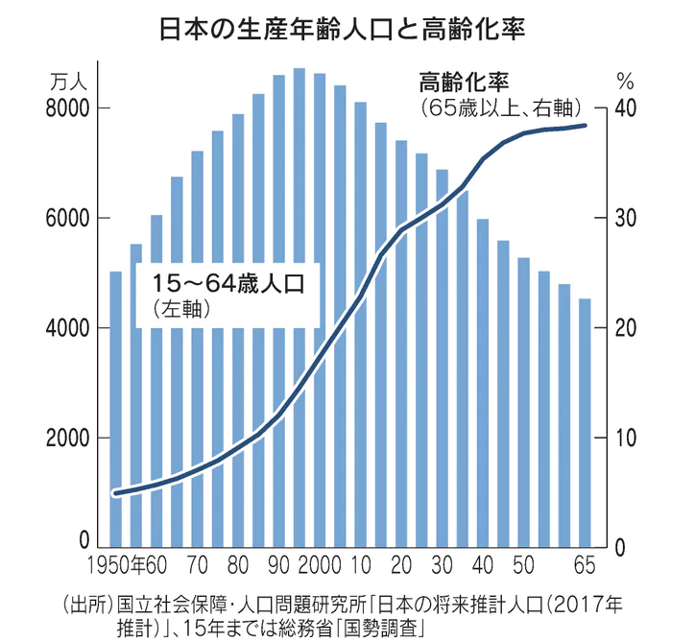
出展/総務省統計局

Slide 113
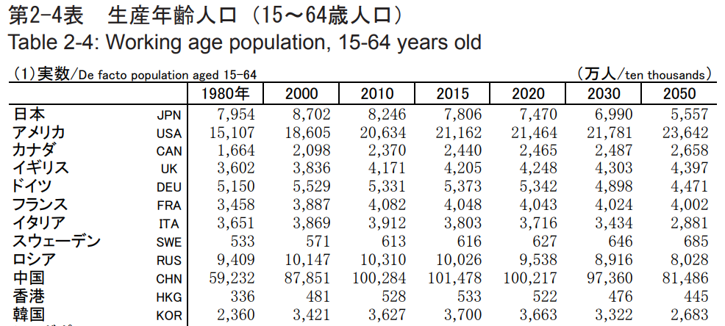
出展/労働政策研究・研修機構

Slide 114
出展/総務省統計局

Slide 115
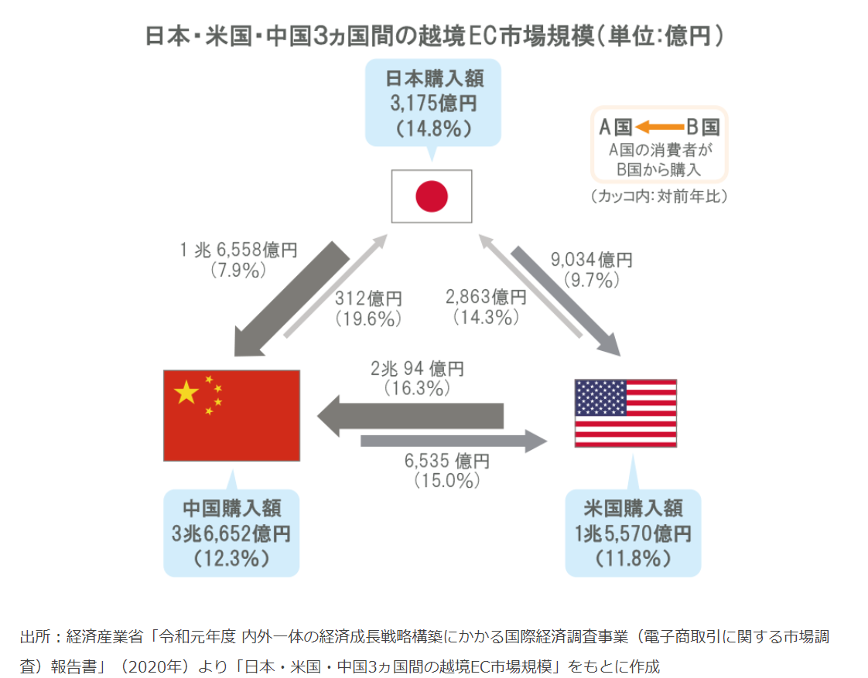

Slide 116
事業目標（3年後の到達目標） ※3/3年目
・プランBのFC事業 早期の収益化を目指す ➔ FCノウハウ構築し、新事業へ注入
・海外販売を事業の柱へ成長させる。
・取引社数110社 ➔ 100社 ➔ 90社
■数値目標（対2021年度比）
経常利益 | 3000 | 万円
営業利益成長率（成長性） | 100 | ％
売上高当期純利益率（収益性） | 2 | ％
総資産回転率（効率性） | 400 | ％
自己資本比率（安全性） | 40 | ％
海外販売比率（売上ベース） | 20 | ％
取引社数 | 100 | 社

Slide 117
■具体的方策
・FC事業立ち上げ
FC事業を収益の柱にする。 ➔ FCノウハウ構築 ➔ 新事業へ注入
・海外販売強化
Amazonとそれ以外のMQを分ける。
中国以外の新規ユーザーを獲得する。
更に雇用1名若しくは、配転を目指し、増益体制を整備する。
・営業グループ強化（新規開拓、リクルート、研修、勉強会再開）

Slide 118
目 次
①会社と私の略年史
②会社概要
③組織図
④指針書作成に当たって
⑤経営理念
⑥自社事業分析１
自社事業分析２
⑦３カ年経営方針（定性）
⑧３カ年経営計画（定量）
⑨2024年度 単年度計画
⑩最後に

Slide 119
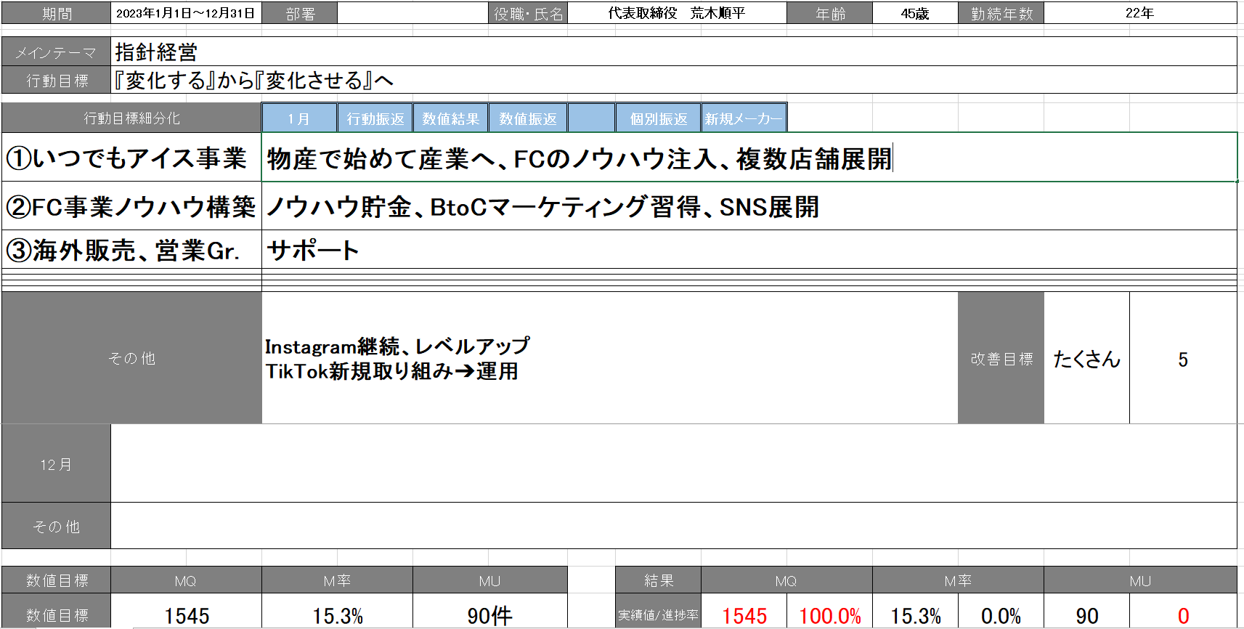
⑨2024年 単年度計画

Slide 120
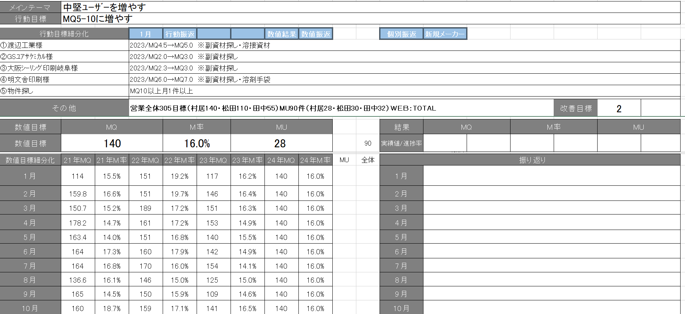
・細分化 村居課長

Slide 121
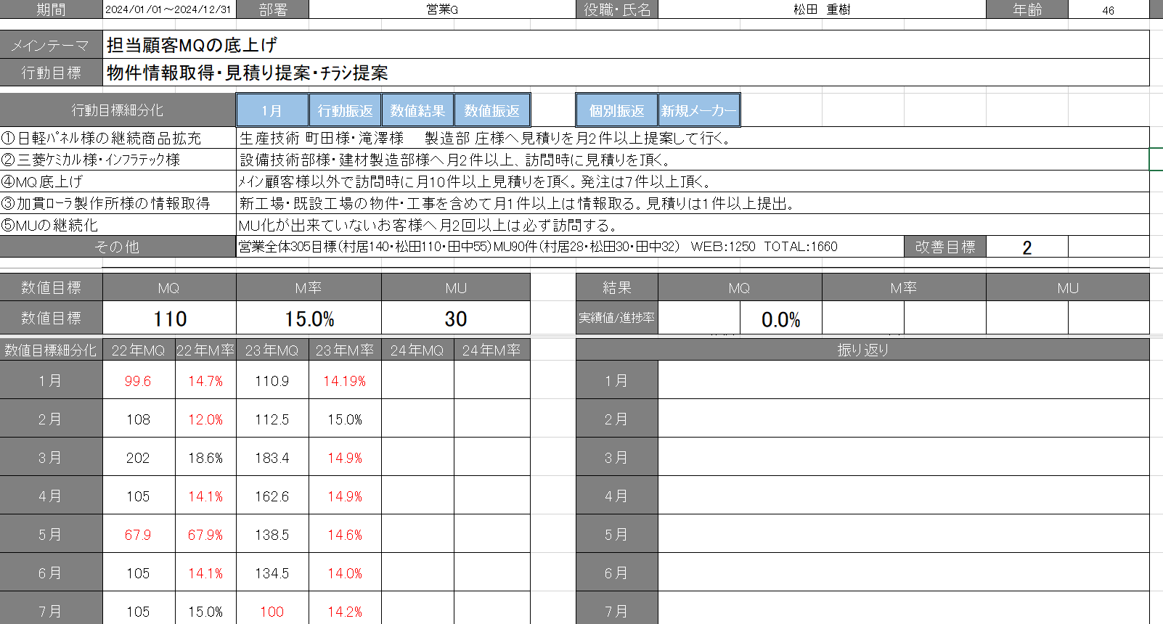
・細分化 松田

Slide 122
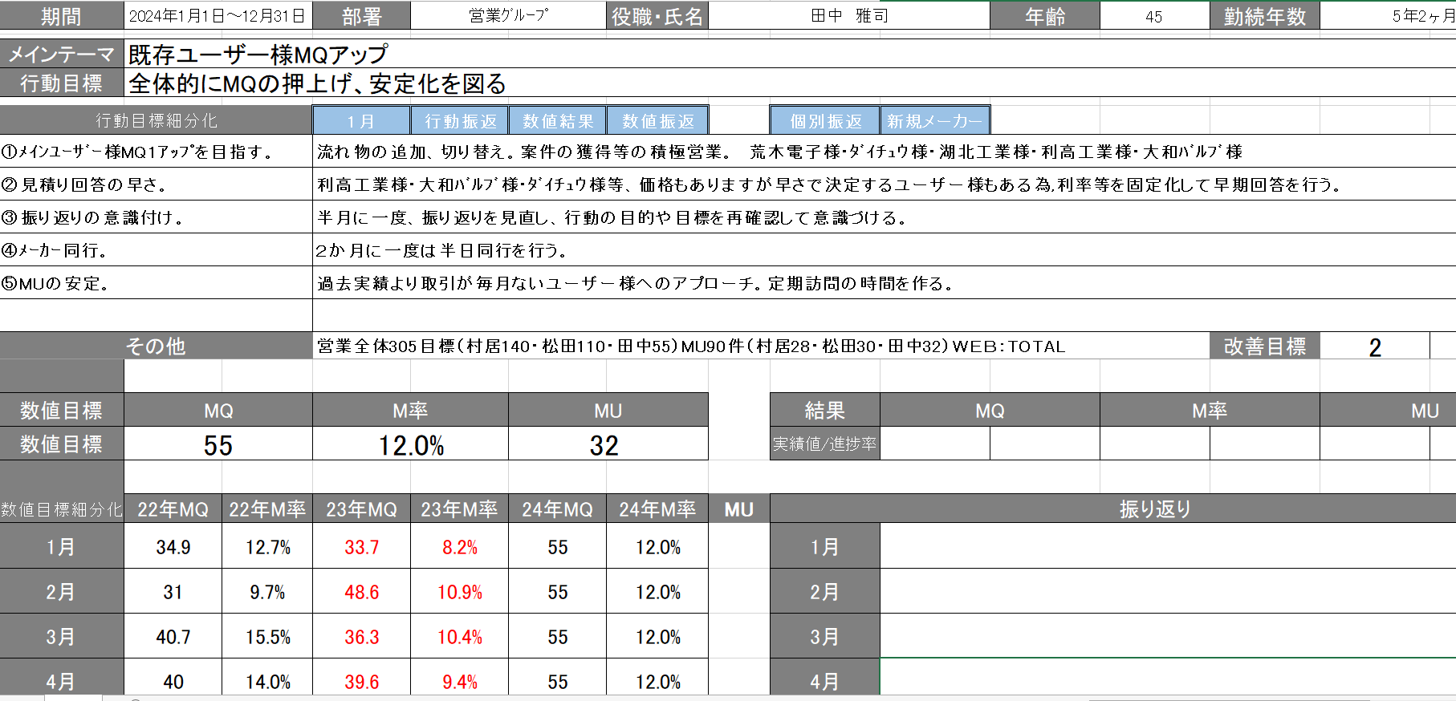
・細分化 田中

Slide 123
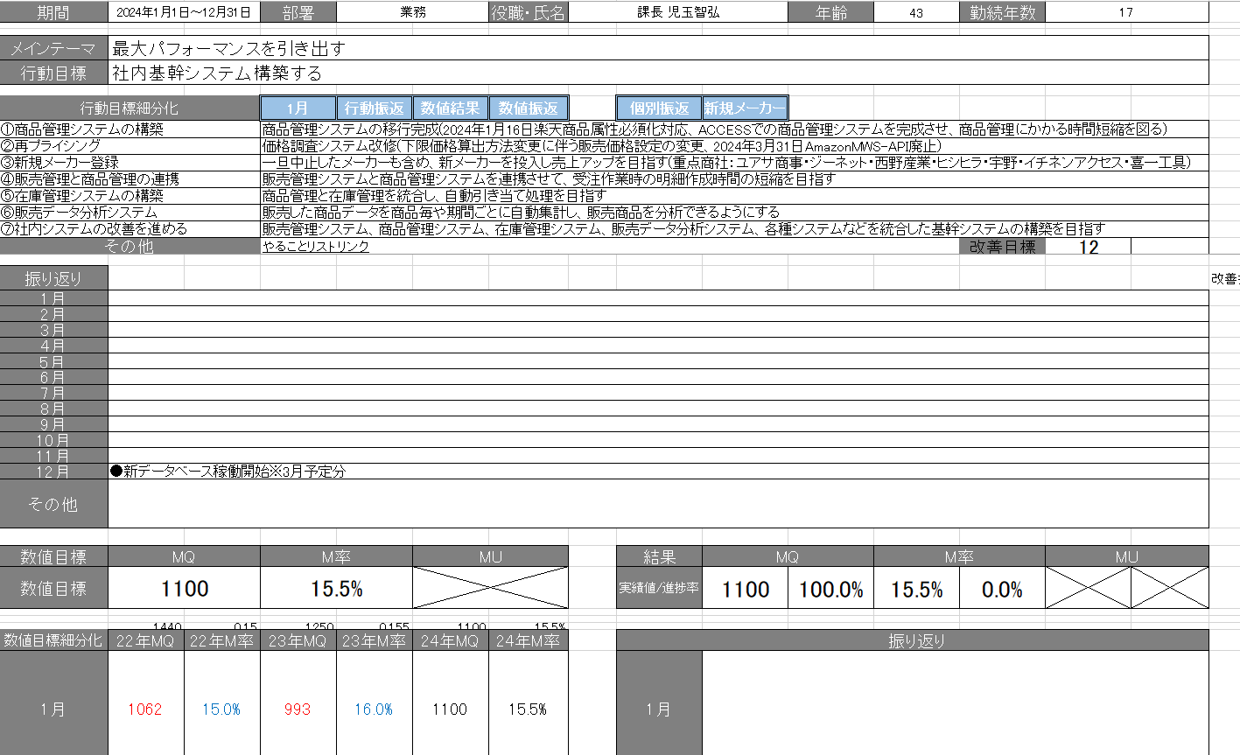
・細分化 児玉課長

Slide 124
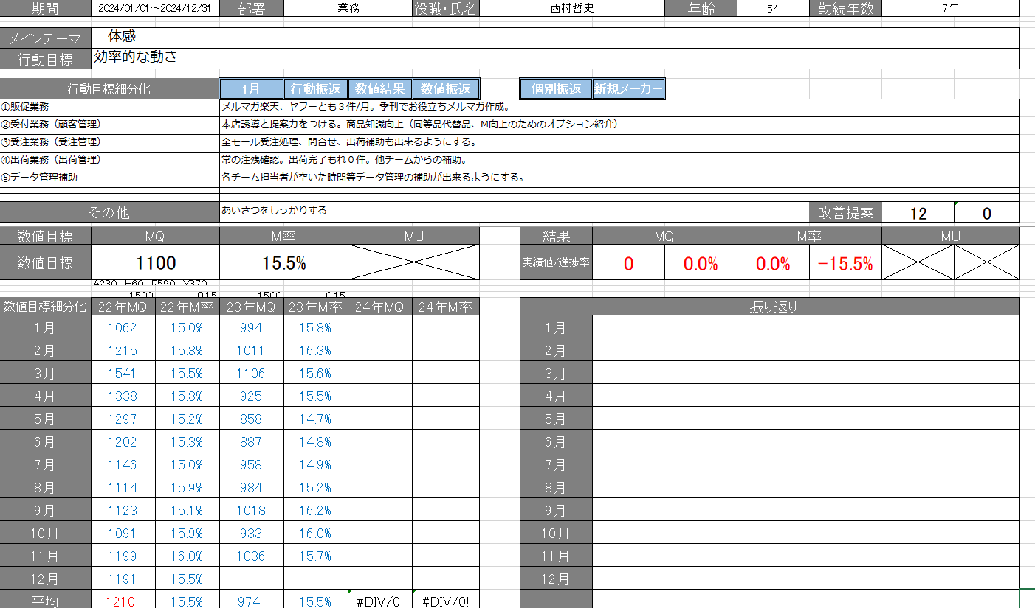
・細分化 西村

Slide 125
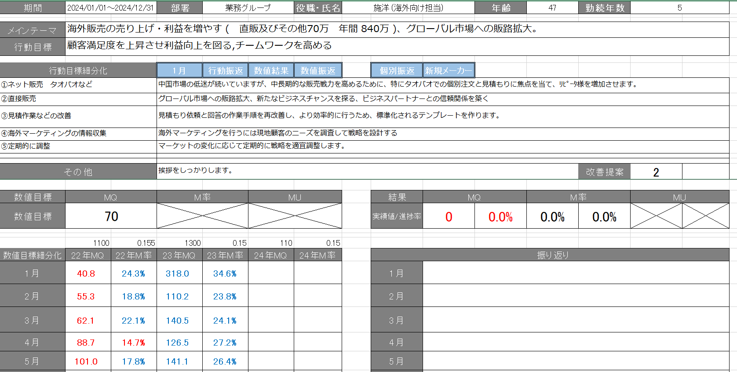
・細分化 施

Slide 126
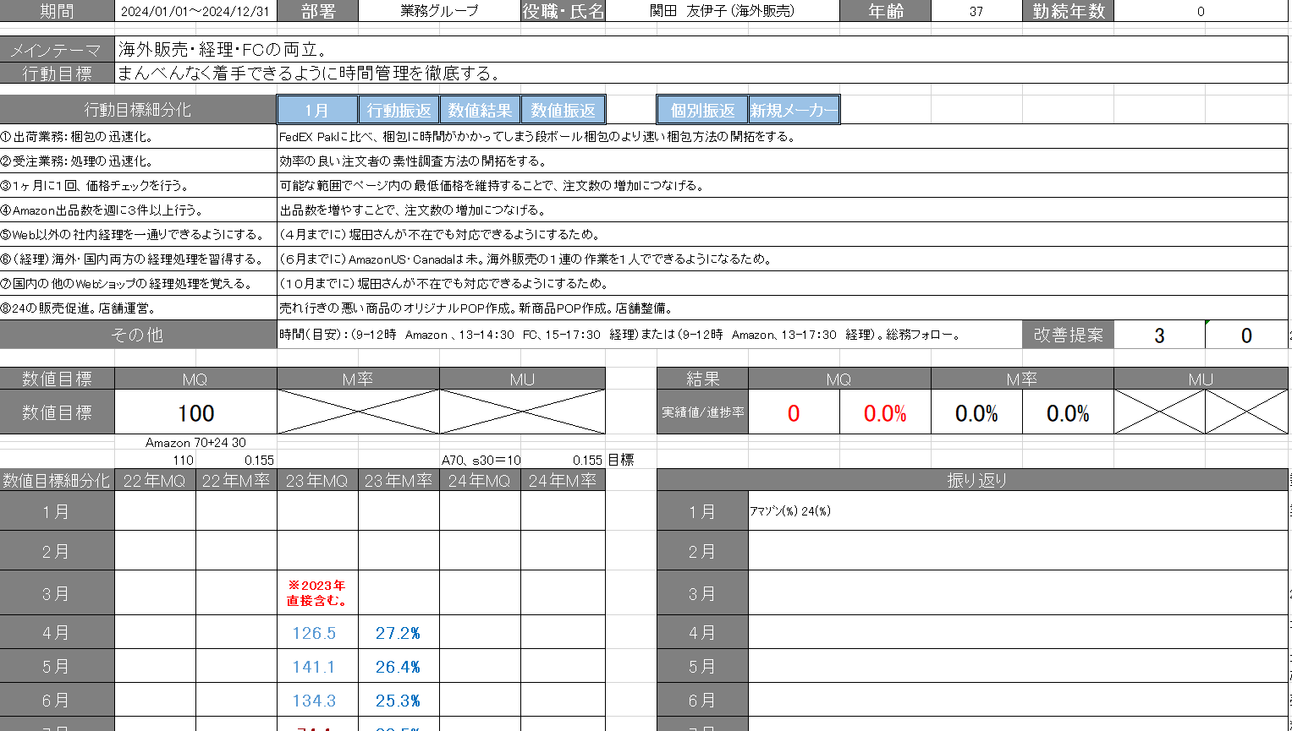
・細分化 関田

Slide 127
メインテーマ
変化させる

Slide 130
変化できなければ、
現状維持も難しい！

Slide 131
行動目標
変化させ、利益を最大化する

Slide 132
行動目標細分化①
新事業

Slide 133
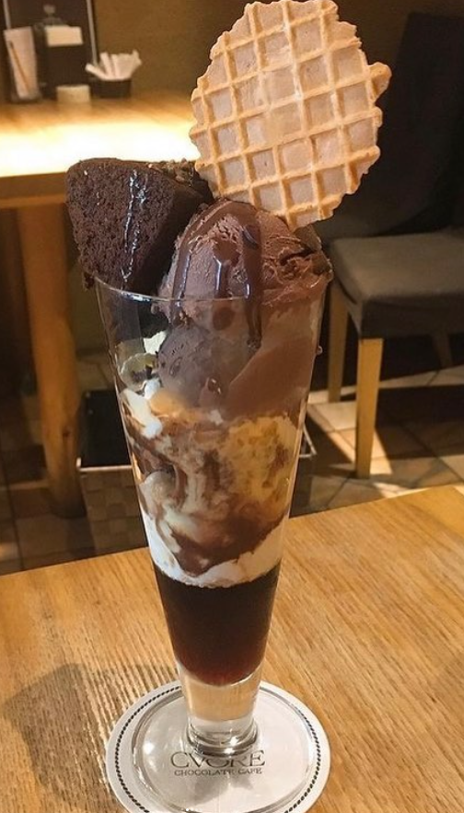
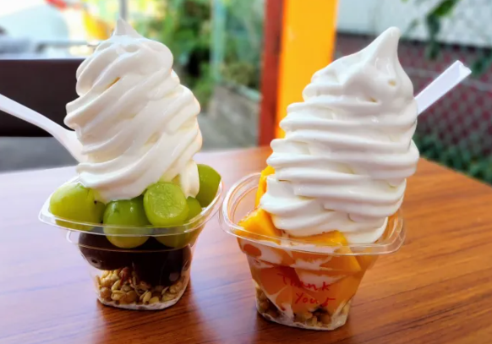


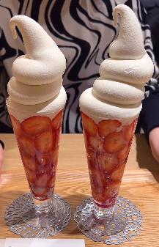
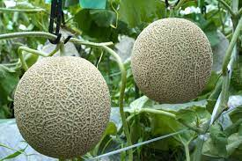
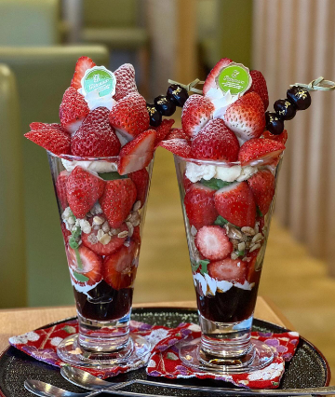



『いつでもアイス』事業
株式会社 エース物産

Slide 134
農産物の消費や
ブランディング、
雇用創出もできる

Slide 135

何とか8ヵ月後に給料を少しもらう事はできたものの、
会社はまだまだ不安定でした。
ただただ毎日が苦しかった・・・・・・。
苦しかったから父親に文句を言い、よく喧嘩をしました。

Slide 136






いくつかの共通点があった

Slide 137

  ・黒壁ガラス館
  年間訪問者数
  220万人超
  ・コロナ前
  2019年実績
  ・コロナ禍102万人
  半分まで落ち込み

Slide 138


・ターゲット1（観光客）
○黒壁220万人超の観光客
1～2％を顧客化
○全国の市場規模 5000億円
右肩あがり
○夜アイス トレンド、年中食す
▼家賃の高さ
▼平日・冬季の売上

Slide 143




・ターゲット２（若年層）
○彦根市約12万人
○長浜のマーケットもとれる
○他市に比べ若い
○労働力も集まりやすい
○現時点で競合少ない
○家賃安い
▼冬季の落ち込み
▼南から競合

Slide 144
 | 初年度 | 2年目 | 3年目
売上高 | 18,000,000 | 24,000,000 | 30,000,000
食材費 | 5,400,000 | 7,200,000 | 9,000,000
人件費 | 3,600,000 | 4,800,000 | 6,000,000
賃料 | 3,000,000 | 3,000,000 | 3,000,000
光熱費、消耗品他 | 3,600,000 | 4,800,000 | 6,000,000
費用計 | 15,600,000 | 19,800,000 | 24,000,000
想定利益 | 2,400,000 | 4,200,000 | 6,000,000
利益率 | 13.3％ | 17.5％ | 20.0％
初年度のみ実働9ヶ月で計算、FLR:67%以下を想定 すべて単位（万円）

Slide 145


2024年
  滋賀県産農産物を使った
  『いつでもアイス』事業開始
  彦根店オープン予定
2021年
  出荷最高記録
  280個/日
  3000個/月
2022年
  長浜市
  ふるさと納税参入
  人気ランキング常連
2025年
『いつでもアイス』
・他店舗展開

Slide 146
行動目標細分化②
レベルアップ
SNSマーケ（24から）
TikTok
インスタ
外部研修再開

Slide 147
行動目標細分化③
海外販売
営業グループ

Slide 148
数値目標
全社MQ 1545万
Amazon北米MQ 70万円
Amazon以外 70万
営業Gr.MQ 305万
（村居140万、松田110万、田中55万）
業務Gr.MQ 1100万
M率 15.3％、MU 90件

Slide 149
目 次
①会社と私の略年史
②会社概要
③組織図
④指針書作成に当たって
⑤経営理念
⑥自社事業分析１
自社事業分析２
⑦３カ年経営方針（定性）
⑧３カ年経営計画（定量）
⑨2022年度 単年度計画
⑩最後に

Slide 150
皆がエースを必要とし
皆が幸せになれる
皆の為の会社づくりを
ぜひ一緒にしましょう。

Slide 151
完

Slide 155
目 次
①会社と私の略年史
②会社概要
③組織図
④指針書作成に当たって
⑤経営理念
⑥自社事業分析１
自社事業分析２
⑦３カ年経営方針（定性）
⑧３カ年経営計画（定量）
⑨2022年度 単年度計画
⑩10年ビジョン
⑪最後に

Slide 157
外国籍の人が
たくさん働いている
日本の製品を世界へ
お届けしている
皆、仲が良い
会社を
もう一個
地域になくては
ならない会社
幸せを感じる
たくさん子供を育てられる会社
経営理念が
より近くに
売上高30億円
グループ
連結50人
海外販売比率
50％

Slide 158
10年ビジョン

Slide 160


Slide 161


精米事業 1俵＝玄米60ｋｇ→10kg✕6個 4350円✕6個＝26100円
PQ26100円✕0.25＝6525円、粗利益率25％
加工事業 1俵＝約360合＝720個 720個✕150円＝108000円
PQ108000円✕0.7＝75600円、粗利益率70％
売上は4倍、粗利益は、11倍

Slide 162


Slide 163


出展/総務省統計局

Slide 164
このまま人口は
減り続けます。

Slide 165
私たちが定年を迎える
約20年後までに人口は、
2000万人減ります。

Slide 166
これは予想ではなく、
避けられない事実です。

Slide 167
私たちがやらなければ
ならないことは何か？

Slide 168
プランA 新築プラン
新しい土地購入（３０００－３０００）
３階建ての倉庫兼事務所 １００×７０×７０（１００００－６０００）
ドライブスルーのおにぎり屋さんを開店

Slide 169
プランB 改造プラン
事業再構築補助金を使わない
事務所を２Fへ移動（１００）
１Fを倉庫として使用（５００）
出入り口を広げる
おにぎり屋さんを開店させる

Slide 170

国内EC市場規模推移
BtoB-EC市場規模の推移（画像は経産省の「電子商取引に関する市場調査」から）

Slide 171

我が国におけるデータ駆動型社会に係る基盤整備（電子商取引に関する市場調査）より

Slide 172
具体的に
私たちがやらなければ
ならないことは何か？

Slide 173


Slide 174

出典/日本シェアリングエコノミー協会

Slide 175

日本・アメリカ・中国の越境EC市場規模推移（2018年から2022年まで）
経済産業省レポートより

Slide 176
計画
店 商品単価１５０円×２個×５０人×２０日＝３０万円 （５０食🍙2個換算・客単価３００円）
道 商品単価１５０円×２個×１００人×２０日＝６０万円（１００食🍙2個換算・客単価３００円）
V
1俵＝玄米６０ｋｇ→精米54ｋｇ＝約３６０合＝７２０個（約３６０人分⇒1人🍙2個換算）
1俵＝１２９６３円/７２０個＝約１８円 具材想定２０円
原価率（Cost rate）約２５％
M
P１５０円ーV３８円＝１１２円
月間MQ
M１１２円×Q２０００個（店）+M１１２円×Q４０００個＝約６７万
白米・玄米 1俵 ２４６００円⇔ おにぎり１俵 ７２０個 １０８０００円 約４．４倍
３５００万円 ５００万 ⇒ １６０００万（約４倍） １２０００万（約２４倍）

Slide 177
年度 | 2001 | 2002 | 2003 | 2004 | 2005 | 2006 | 2007 | 2008 | 2009 | 2010 | 2011 | 2012 | 2013 | 2014 | 2015 | 2016 | 2017 | 2018
従業 員数 | 3 | 4 | 5 | 5 | 6 | 6 | 6 | 6 | 6 | 6 | 8 | 9 | 10 | 13 | 16 | 20 | 21 | 22
出 来 事 | 会社創業・設立 | 黒字化 | 株式会社に改組 | 退社、留学 |  | ＣＳＬ入社 | エースに再入社、黒字化 | 同友会入会 | リーマンショック | セグメンテーション・黒字化 | 弟が退社 | 黒字化 | ある女性の退社 | 経営指針をつくる会受講 | 経営指針をつくる会修了 | 指針経営元年 |  | 6年連続過去最高売上

Slide 178

売上高推移
6期連続
過去最高

Slide 179


Slide 180
経 営 理 念
エース産業機器は、私達に関わるすべての人々の幸せを追求することを使命とし、
一、常に考え、行動し、お客様へ『最高のサービス』をお届けし続けます。
一、常に変化し続け、『ものづくりの発展』に必要とされる企業になります。
一、社会・自然環境に対し、『感謝の心』を持ち、永続的に大切に致します。
一、一人ひとりがやりがいを感じ、『自己実現』の為に最大限成長できる笑顔の
絶えない企業に致します。
働きがいのある会社づくり（社員の幸福追求） 心と体（健康）の充実、ワークライフバランス（目標管理と達成、ジョブローテーション） 年間休日を増やし、有給休暇も取りやすくする。誕生日有給休暇取得 目標を社内掲示し、皆で共有する。目標の振り返りも必ず行う。（個人面談、営業会議、朝礼）

Slide 181
・安心して働ける会社づくり（成長性、収益性、効率性、安全性、利益、働きやすさの向上） ・三菱マテリアル・日東工器・ロブテックスの特約店になる。 ・海外売上比率20%、ノウハウ構築 ・取引社数150社（ＡＵ100社を目指す）

Slide 183


Slide 184
第19期 経営指針書
株式会社 エース産業機器

Slide 185

10年ビジョンのイメージ

Slide 186




Slide 187


Slide 188


Slide 189


Slide 190


Slide 192
５.自社事業分析 シート1
機 会 | 考察項目 | 脅 威
製造業顧客増、ＷＥＢ化、特約店制度 | 経営環境の変化 | 競争激化（特色をだせなければ淘汰）、ＷＥＢ化
WEB販売増（ＥＣ化率がアメリカや中国より低い）ＦＡ化 | 業界の動向 | メーカーや商社の直接販売、ＷＥＢ販売増、ホームセンターの台頭
省エネ関連法による買い替え需要（IE3モーター） | 法律の改正 | 消費増税、同一労働同一賃金
ライバル社の旗艦店の手薄感や高齢化 | 同業他社の動向 | 営業所増、営業ウーマン増
WEB購入増加、製造業顧客の増加、海外マーケット | 顧客の変化 | 人口減少、デフレ
強 み | 考察項目 | 弱 み
チャレンジ精神旺盛。根気強い。根性。 | 経営者 | 信用、不器用。
仲が良い。ＥＳが高い。女性の活躍。従業員が若い | 人・組織 | 経験が浅めの従業員が多い。スキル不足
測定機器。小回りがきく | 販売 | 営業人員が少ない、経験が浅い。
小回りがきく。頼みやすさ。 | 商品、サービス | 商品知識の不足（問題解決能力）
支払いはすべて現金で。財務内容良し。実質無借金経営 | 財 務 | 受け取り手形、クレジット払い

Slide 193
項目 | 内容 | 今現在の動向 | 3年後、5年後の動向 （どうなっていたいか、どうなっていると予測できるか）
市 場 | 市場規模、成長性 の変化動向 商品価格の変化動向 規制緩和の動向 など | 全体的に仕入れ価格上昇傾向 値上げのメーカーが多数あり ホームセンターの在庫充実やメーカー直販、 ネット販売業者が増えてきている | 国内外広範囲にマーケットを拡げていく Webでの販売が増える。もっとボーダーレスに 対面販売増加（提案力・営業力） 仕入価格高騰を営業力でカバー
顧 客 | ユーザ・ニーズの 変化動向 | 早い・安い・在庫 | 効率・スピード ・AI、ロボット、省力機器、FA化 ・WEBでの購入がどんどん増える（ＥＣ化） ・問題を解決できる能力
競争相手 | 競争相手の戦略、行動、財務状況等の変化動向 新規参入や撤退の動向 | 国内外にブランチを増やしている メーカーや商社の直販が増えてきている ホームセンターで工具等在庫を拡充、現場仕事向け 製造業の顧客の要望は充足できていない。 | 外資との戦い（Amazonや異業種） 人口減少問題。ESの低い企業は、人材不足に もっと女性と外国人の力が必要になってくる 国外にマーケットも拡がっていく ＥＣ化
事業ドメイン | どのような顧客のどのようなニーズに向けてどのような強みに基づいた商品（サービス）を展開するのか
誰に（顧客、市場） | ①製造業のお客様 ②現場での様々な問題・お困りごとを ③スピーディー且つ確実に問題解決していく
何を（ニーズに対する商品、サービス）
どのように（アプローチ方法）

Slide 194
⑥3か年経営方針
経 営 理 念 エース産業機器は、私達に関わるすべての人々の幸せを追求することを使命とし、 一、常に考え、行動し、お客様へ『最高のサービス』をお届けし続けます。 一、常に変化し続け、『ものづくりの発展』に必要とされる企業になります。 一、社会・自然環境に対し、『感謝の心』を持ち、永続的に大切に致します。 一、一人ひとりがやりがいを感じ、『自己実現』の為に最大限成長できる笑顔の 絶えない企業に致します。
企業の環境保全責任 地球があっての、私達や企業。私達や企業,子孫がこれからも存続する為には、環境保全が必須である。 感謝の心を持ち、永続的に地球環境を大事にすることが重要。しっかり次世代に残す。 永続的に実行する為に、理念がいる。私がいなくても実行できる 環境の為に出来ることを考え、実行していく。言行一致。 また、永続的に実行する。
地域社会への貢献 まず、一番大切なことは、感謝の気持ちを持ち続けること。人間は感謝ができる唯一の生命だと 言われている。（感謝と他者の喜びを自分の喜びにできる。他の霊長類にはない） 地域より雇用を継続的に創出し続ける。（毎年1人以上の雇用増） 地域社会への参加。（地域清掃活動、祭り、行事他）
働きがいのある会社づくり（社員の幸福追求） 心と体（健康）の充実、ワークライフバランス（目標管理と達成、ジョブローテーション） 年間休日を増やし、有給休暇も取りやすくする。誕生日有給休暇取得 目標を社内掲示し、皆で共有する。目標の振り返りも必ず行う。（個人面談、営業会議、朝礼）
商・製品（サービス）市場創造に関する方針 お客様のお困りごとを解決する。問題解決能力の向上。 お客様へ商品だけでなく、最適な情報もしっかりお届けする。（カタログ、セール、新商品）
業績向上・財務強化・営業に関する方針と目標 特約店数を増やし、利益率を改善する。 メーカー勉強会を開催し、商品知識をもっと深める。 ＦＡ化の勉強会を早期に開催し、提案営業強化 新規開拓をし、商圏を広げていく（滋賀県南部） 対面販売とWEB販売強化（昨対ＭＱ１０％ＵＰ）

Slide 196
⑤自社事業分析 シート2
項目 | 内容 | 今現在の動向 | 3年後、5年後の動向 （どうなっていたいか、どうなっていると予測できるか）
市 場 | 市場規模、成長性の変化動向 商品価格の変化動向 規制緩和の動向 など | 全体的に仕入れ価格上昇傾向 値上げのメーカーが多数あり ホームセンターの在庫充実やメーカー直販、 ネット販売業者が増えてきている | 国内外広範囲にマーケットを拡げていく Webでの販売が増える。越境EC 対面販売増加（提案力・営業力） 仕入価格高騰を営業力でカバー
顧 客 | ユーザ・ニーズの変化動向 | 早い・安い・在庫 | 効率・スピード ・AI、ロボット、省力機器、FA化 ・WEBでの購入がどんどん増える（ＥＣ化） ・問題を解決できる能力
競争相手 | 競争相手の戦略、行動、財務状況等の変化動向 新規参入や撤退の動向 | 国内外にブランチを増やしている メーカーや商社の直販が増えてきている ホームセンターで工具等在庫を拡充、現場仕事向け 製造業の顧客の要望は充足できていない。 | 外資との戦い（Amazonや異業種） 人口減少問題。ESの低い企業は、人材不足に もっと女性と外国人の力が必要になってくる 国外にマーケットも拡がっていく ＥＣ化
事業ドメイン | どのような顧客のどのようなニーズに向けてどのような強みに基づいた商品（サービス）を展開するのか
誰に（顧客、市場） | 製造業の問題解決屋さん 問題解決のプロ！ ①製造業のお客様 ②現場での様々な問題・お困りごとを ③スピーディー且つ確実に問題解決していく
何を（ニーズに対する商品、サービス）
どのように（アプローチ方法）

Slide 197
だから、私はお客様を大切に
してくれる人と一緒に働きたいと思っています。
その思いは、人一倍強いと思っています。

